Slide 1


义务教育《信息科技》七年级下册
第1单元 体验互联网新模式
项目 2
协同完成研学报告
——互联网合作学习
马鞍山市花园初级中学
殷小庆

Slide 2
第1单元 体验互联网新模式
项目情境
学校计划分班级组织研学活动，让同学们利用寒假去旅行，感受祖国的大好河山，将书本上的知识与实践有机结合，拓宽视野并提高学习兴趣。研学结束后，为了总结研学中的收获，班级将收集同学们的研学图文信息，汇总形成一份研学报告并上报给学校，如何更快更好地完成呢？
第1单元 介绍互联网前世今生

Slide 3

第1单元 体验互联网新模式
学习目标
1．项目目标
在线协同完成研学报告并分享展示研学成果。
2．素养目标
（1）了解“互联网+”在线合作学习的新模式、新方法。
（2）能够利用互联网开展合作学习。
第1单元 介绍互联网前世今生

Slide 4
第1单元 体验互联网新模式
核心问题
素养问题
什么是互联网合作学习？
项目问题
如何在线协同完成研学成果？
互联网合作学习的方式有哪些？
如何通过互联网实现合作学习？
在线协同完成研学成果的优势有哪些？
分工制作研学报告的流程是什么？
第1单元 介绍互联网前世今生

Slide 5


目录
项目准备
01.
讨论并确定研学报告合作完成方式
项目实施
02.
开展在线协同，分工完成研学报告
素养提升
03.
在线协同文档特点、在线合作学习优势
拓展评价
04.
创建在线报名表，使用在线文档的注意事项

Slide 6

项目2 协同完成研学报告
项目准备
知识储备
对比线上线下合作方式
1
问题分析
明确研学报告的内容
2
理清思路
确定研学报告完成流程
3

Slide 7



讨论研学报告合作方式 — 对比体会
对比：合作完成研学报告时，不同的合作方式会带来不同的效果，想一想哪种合作方式比较合适？
合作方式 | 时空性 | 效率性 | ……
线下
线上

Slide 8
明确研学成果的内容 — 讨论分析
研学报告由哪些部分组成？这些内容应该如何呈现呢？

Slide 9
确定研学报告完成方式 — 理清思路
在线合作完成研学报告的具体分工，明确合作完成报告的流程
1
明确任务
2
准备协同完成
3
分工完成研学报告
4
展示交流研学报告

Slide 10
项目2 协同完成研学报告
项目实施
步骤1
准备协同完成研学报告
1
步骤2
分工完成研学报告
2
步骤3
展示交流研学报告
3

Slide 11


准备协同完成研学报告 — 新建文档
线下文档可以转化成在线
文档吗？

Slide 12
准备协同完成研学报告 — 分享链接
分享链接时，设置文档权限的意义是什么？

Slide 13

分工完成研学报告 — 编辑协同文档
想一想，大家同时编辑一个在线文档时，需要注意哪些事项？

Slide 14
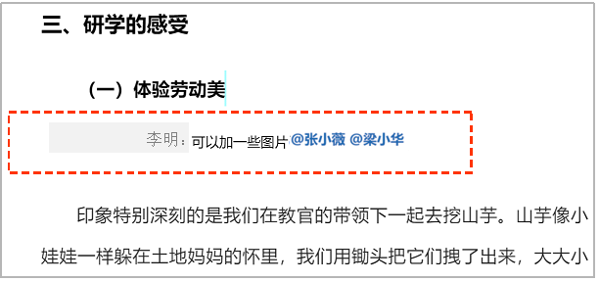
分工完成研学报告 —协同批注文档
与同学进行讨论，线上批注的优点有哪些呢？

Slide 15
展示交流研学报告
制作完成的研学报告可以通过即时通信工具分享给老师和家长。
与同学讨论讨论，可以通过哪些方式进行分享呢？

Slide 16
项目2 协同完成研学报告
素养提升
在线协同文档的特点
在线合作学习的优势
01
01
02

Slide 17

知识扩展 — 在线协同文档的特点
在线协同文档是一款可多人协作的网络工具，非常轻便、简洁，支持多人同时在不同终端对文档进行编辑和批注，让你与他人轻松完成撰稿、方案讨论、会议记录和资料共享等协同工作，可以在线创建文档、表格、幻灯片、思维导图和收集表等，想一想，在线文档的特点有哪些呢？
多人协同编辑
多人一键分享
多设备无界限同步
小组共享文档

Slide 18

素养提升 — 在线合作学习的优缺点
在线合作学习的方式多样，遇到复杂问题时可以共同探讨解决。与同学讨论，在线合作学习有哪些优缺点呢？

Slide 19
项目2 协同完成研学报告
拓展评价
创建运动会在线报名表
学以致用
使用在线协同文档的注意事项
思考
反馈
小练笔

Slide 20

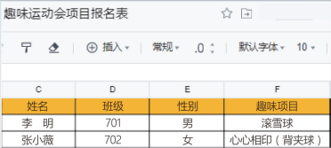
学以致用 — 创建运动会在线报名表
创建 “趣味运动会项目报名表”的在线收集表，分享给他人，并收集运动会报名信息。

Slide 21

举一反三 — 使用在线协同文档的注意事项
在线协同文档虽然非常方便、高效，可以实现跨时空编辑，在使用在线协同文档管理文件过程中，想一想，有哪些注意事项和安全问题呢？

Slide 22


小练笔：
1.在使用在线协同文档进行团队合作时，以下哪项功能可以确保所有成员都能看到彼此的最新修改？( )
A.版本历史记录 B.文件导出 C.实时编辑 D.权限设置
2.在在线合作学习过程中，以下哪种沟通方式有助于提升协作效率？( )
A. 只在遇到问题时才进行沟通 B. 及时更新学习成果
C. 通过电子邮件进行异步沟通 D. 限制沟通频率以减少干扰
3.在线文档支持跨平台访问与共享，这一特点意味着什么？ ( )
A. 可以在任何设备上访问和编辑文档
B. 方便用户与他人分享文档 C. 提高了文档的灵活性
C
B
ABC

Slide 23
义务教育《信息科技》七年级下册
第1单元 体验互联网新模式
项目 2
协同完成研学报告
协同互助
极速提升

